Slide 1
《软件过程与工具》 Software Process and Tools
任课教师： 范 国 祥
电 话： 0451-86418876-811(O)
13199561265(Mobile)
电 话： fgx@hit.edu.cn
哈工大计算学部/
国家示范性软件学院
软件工程教研室
2020. 09

Slide 2
UML图
主要内容
1. 用例图
2. 活动图
3. 类图/对象图
4. 时序图/协作图
5. 状态图
6. 组件图
7. 部署图

Slide 3
UML图：组件图
什么是组件图？
定义
组件图描述了软件的各种组件以及它们之间的依赖关系
组件图可以用来显示编译、链接或执行时组件之间的依赖关系，以及组件的接口和调用关系
组件图是对 OO 系统的物理方面建模的两个图之一
组件图中通常包含 3 个元素
组件（Component）
接口（Interface）
依赖关系（Dependency）

Slide 4
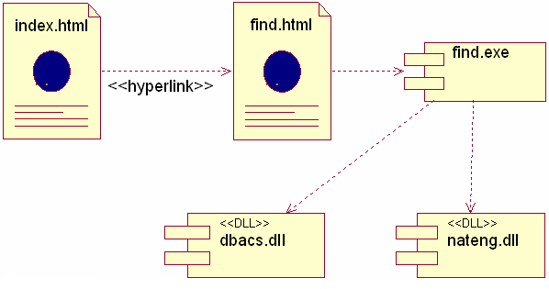
UML图：组件图
组件图的例子

Slide 5

UML图：组件图
什么是组件？
定义
A component is a physical and replaceable part of a system that conforms to and provides the realization of a set of interfaces.
组件是系统中遵从一组接口且提供其实现的物理的、可替换的部分
Notes:
Synonyms 同义词

Slide 6
UML图：组件图
组件的分类
一般说来，组件就是一个实际文件，可以有以下几种类型
deployment component，如 dll 文件、exe 文件、 COM+ 对象、CORBA 对象、EJB、动态 Web 页、数据库表等
work product component，如源代码文件，数据文件等，这些构件可以用来产生 deployment component
execution component，系统执行后得到的构件

Slide 7
UML图：组件图
组件和类之间的不同点
类是逻辑抽象，构件是物理抽象，即构件可以位于节点（node）上
构件是对其它逻辑元素，如类的物理实现
类可以有属性和操作；构件通常只有操作，而且这些操作只能通过构件的接口才能使用

Slide 8

UML图：组件图
组件和接口之间的关系
组件和接口之间的两种关系
Dependency
Realization
例：
Dependency
Realization
使用接口的是依赖关系，实现接口的是实现关系

Slide 9
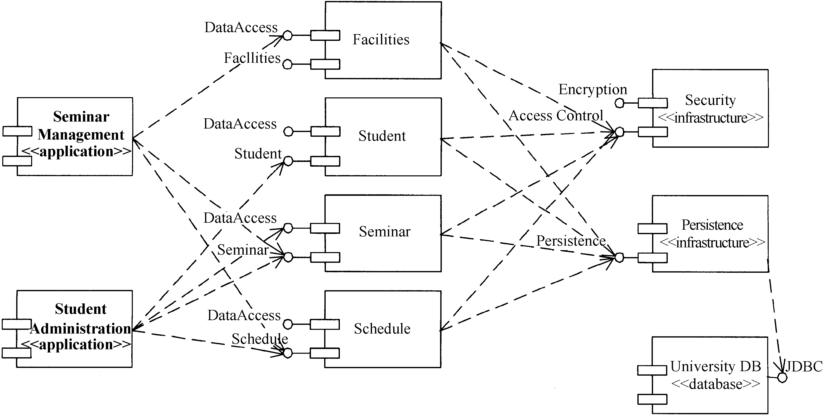
UML图：组件图
大学的一个 UML 组件图的示例
Notes:
Seminar 英[ˈsemɪnɑː(r)]美[ˈsemɪnɑːr]n.(大学教师带领学生作专题讨论的) 研讨课; 研讨会; 培训会
persistence英[pəˈsɪstəns]美[pərˈsɪstəns]坚持，持久化

Slide 10
UML图
主要内容
1. 用例图
2. 活动图
3. 类图/对象图
4. 时序图/协作图
5. 状态图
6. 组件图
7. 部署图

Slide 11
UML图：部署图
什么是部署图？
定义
A deployment diagram is a diagram that shows the configuration of run-time processing nodes and the component instances and objects that live on them
也称配置图，实施图
用来描述系统硬件的物理拓扑结构以及在此结构上执行的软构件

Slide 12
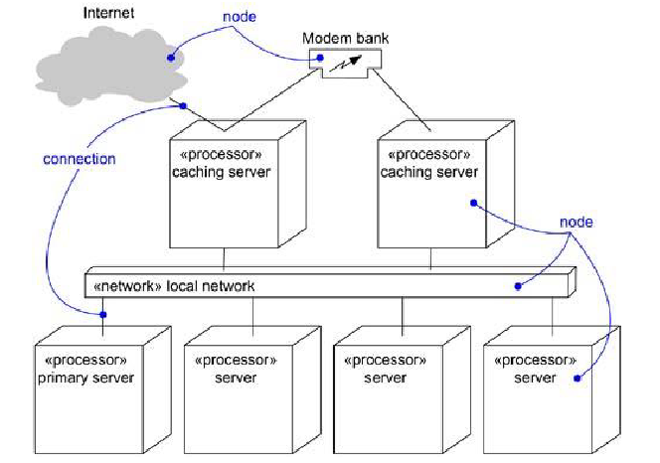
UML图：部署图
部署图的例子

Slide 13
UML图：部署图
部署图的特点
部署图是对 OO 系统的物理方面建模的两个图之一
一个系统模型只有一个部署图
可以显示计算节点的拓扑结构和通信路径、节点上运行的软构件等
常常用于帮助理解分布式系统
由体系结构设计师 / 网络工程师 / 系统工程师等描述

Slide 14
UML图：部署图
部署图中的基本概念
Node（节点）
处理器
设备
Connection（连接）

Slide 15
UML图：部署图
什么是节点？
定义
A node is a physical element that exists at run time and represents a computational resources, generally having at least some memory and, often, processing capability.
节点是存在于运行时并代表一项计算资源的物理元素，一般至少拥有一些内存，而且通常具有处理能力
节点包括两种类型
处理器
设备

Slide 16
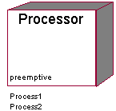
UML图：部署图
什么是处理器？
定义
A processor is a hardware component capable of executing programs.
处理器具有处理能力的节点，即它可以执行构件
处理机的图标：
Notes:
Preemptive 有购买权的，抢占式的

Slide 17

UML图：部署图
什么是设备？
设备的定义
A device is a hardware component with no computing power.
设备是无计算能力的外部设备，如Modem、终端
设备的图标：

Slide 18
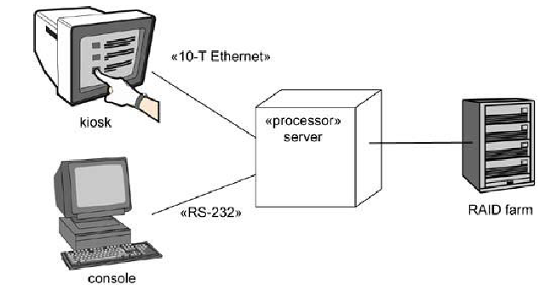
UML图：部署图
处理器和设备
Notes:
Kiosk 无人看守的书报亭，服务自助机等

Slide 19
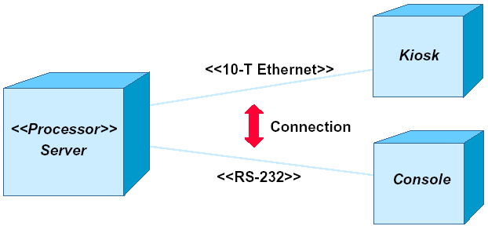
UML图：部署图
什么是连接？
连接的定义
A connection represents some type of hardware coupling between two entities.
连接是代表一种交流的机制：
物理媒介
软件协议
连接的图标：
Notes:
Kiosk 特定功能的一体机（带计算能力）

Slide 20
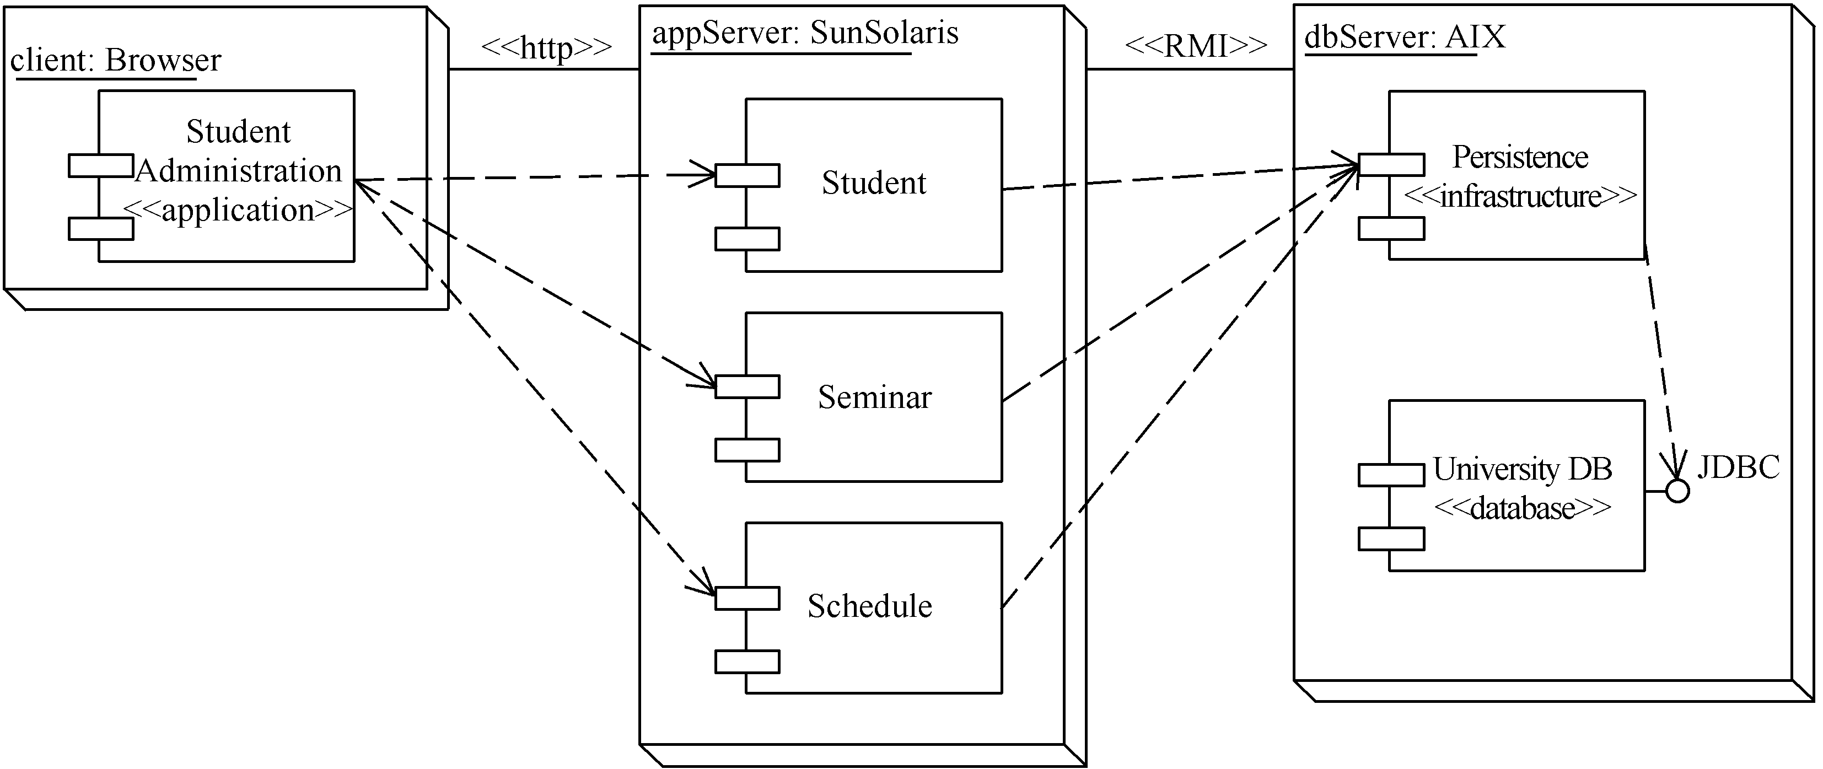
UML图：部署图
部署图的一些例子
在下图中，构造型指出了浏览器和应用服务器之间的连接使用 HTTP 协议，而应用服务器与数据服务器之间的连接使用 Java 的远程方法调用（RMI）协议

Slide 21
UML图：部署图
如何开发部署模型？
部署模型通常与组件模型并行开发
为了开发部署模型，可以迭代使用以下步骤：
确定模型范围
确定分布结构
确定节点和它们的连接
把组件分布到节点
为不同组件之间的依赖建模

